Slide 1
自动控制原理
（第10讲）
第五章 线性系统的频域特性分析
5.1 频率函数的定义
5.2 频率函数的图示方法
5.3 典型环节的频率特性（Nyquist图、Bode图）
5.4 奈奎斯特稳定性判据
5.5 稳定裕度

Slide 2

第五章 线性系统的频域特性分析
5.1 频率函数的定义
在线性定常系统的输入端施加频率为ω的正弦信号，考察系统的输出响应：

Slide 3
上式中：
对于稳定系统：所有极点都具有负实部(第4章)
设输入信号为正弦信号：
系统输出信号的拉氏变换为：

Slide 4
将
代入上式
写成部分分式和的形式：

Slide 5
确定待定常数d₁和d₂
考虑到：

Slide 6
注解
考虑G(s)的分子和分母多项式为实系数，所以a(ω)和c(ω)为关于ω的偶次幂实系数多项式(偶函数)，b(ω)和d(ω)为关于ω的奇次幂实系数多项式(奇函数)

Slide 8

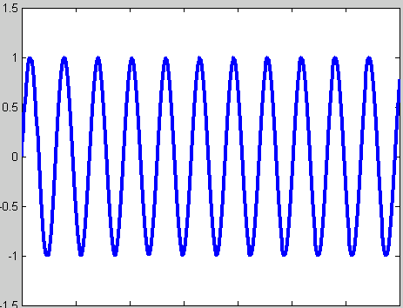
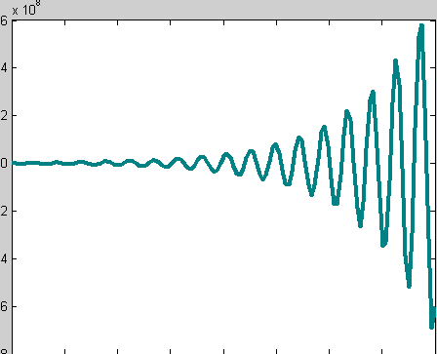
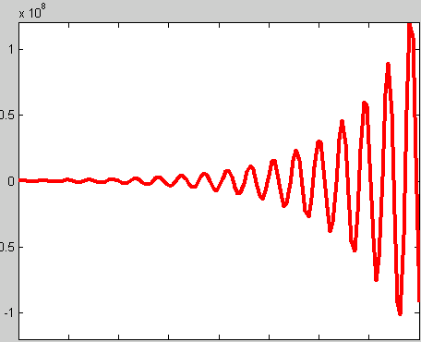
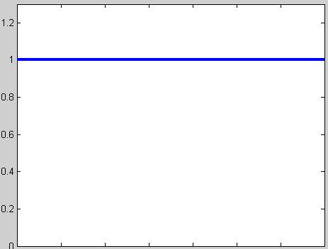
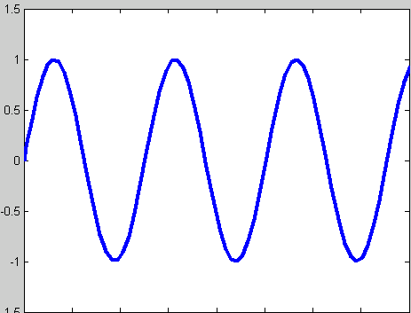
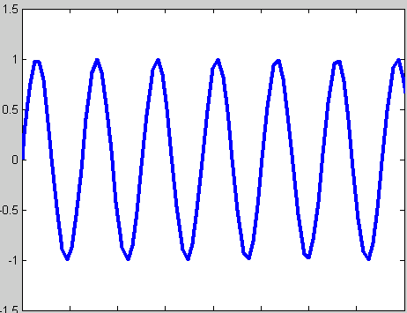
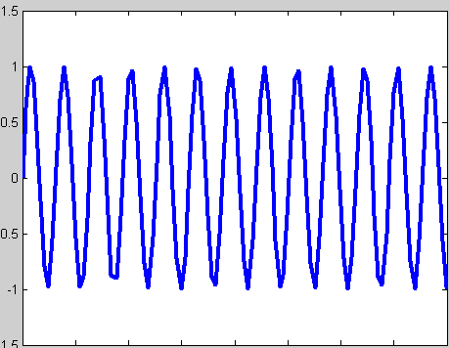
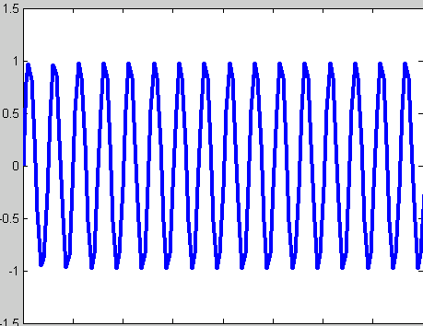
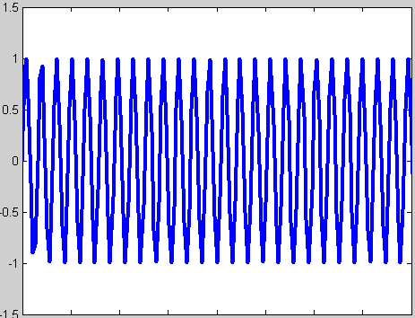
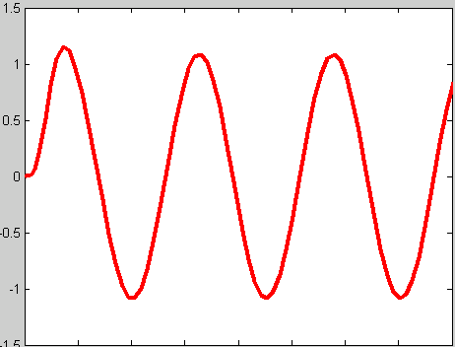
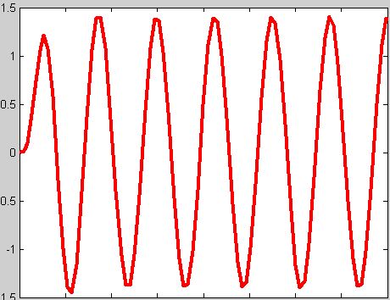
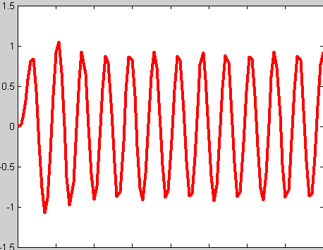
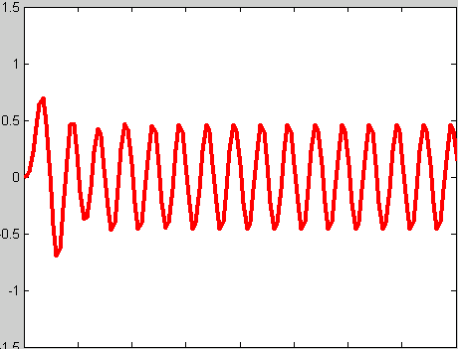
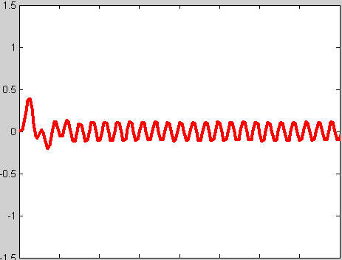
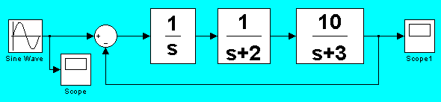
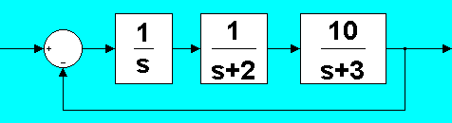
不
设系统结构如图，
由劳斯判据知系统稳定。
40
给系统输入一个幅值不变频率不断增大的正弦，
曲线如下:
给稳定的系统输入一个正弦，其稳态输出是与输入
结论
同频率的正弦，幅值随ω而变，相角也是ω的函数。
A_{r}=1 ω=0.5
ω=1
ω=2
ω=2.5
ω=4

Slide 9
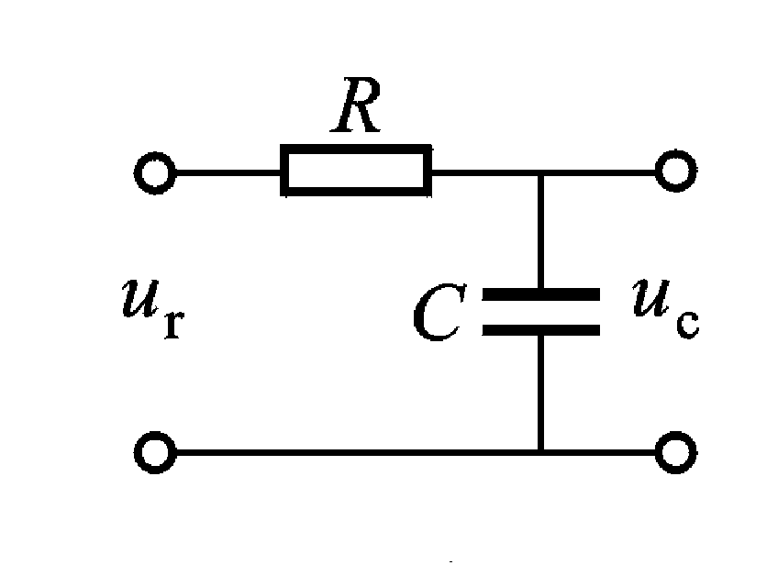
例1 RC网络的频率特性函数
输入端为正弦信号时，电容的复阻抗为：

Slide 10
例1 RC网络的频率特性函数(1)
输出的稳态响应为：
其中：

Slide 11
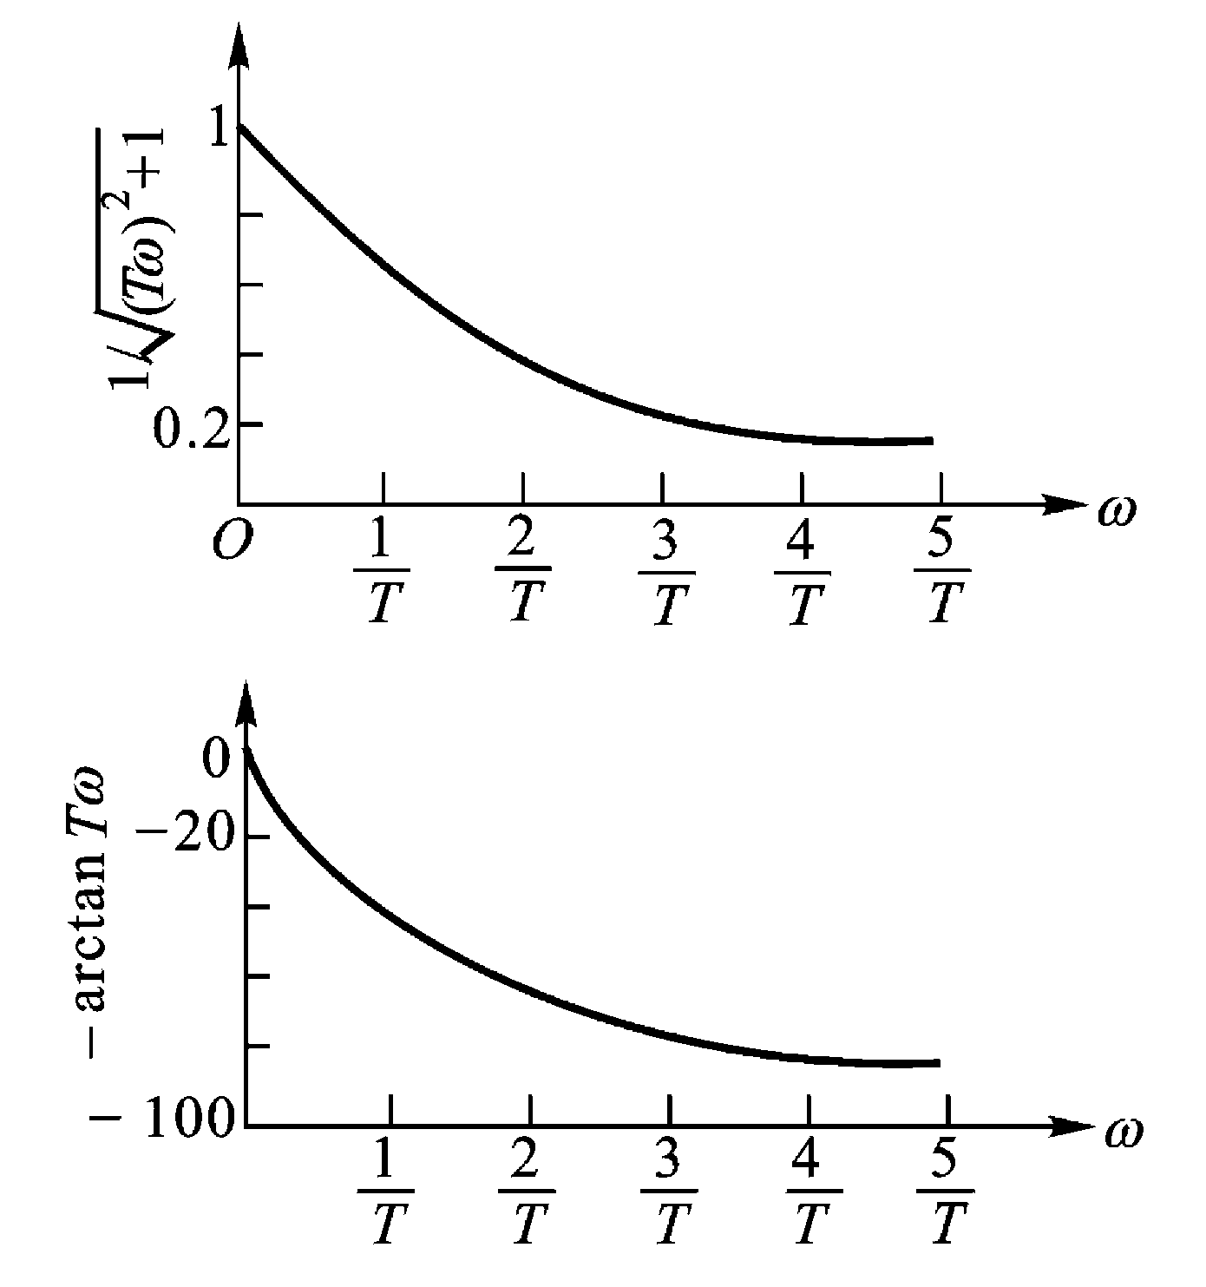
RC网络的幅频特性和相频特性

Slide 12



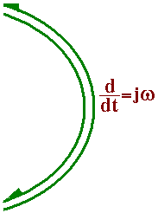
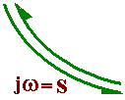
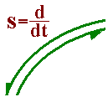





三种数学模型之间的关系

Slide 13
例2 绘制RC网络(惯性环节)的极坐标图

Slide 14
1
G(s) =
0.5s+1
ω | 0 | 0.5 | 1 | 2 | 4 | 5 | 8 | 20
φº(ω)
A(ω)
0
-14.5
-26.6
-45
-63.4 -68.2 -76 -84
1
0.97
0.89
0.71
0.45 0.37 0.24 0.05
1
A(ω)=
j
Im[G(jω)]
0.25 ω²+1
Re[G(jω)]
0
1
φ(ω) = -tg⁻¹0.5 ω

Slide 15
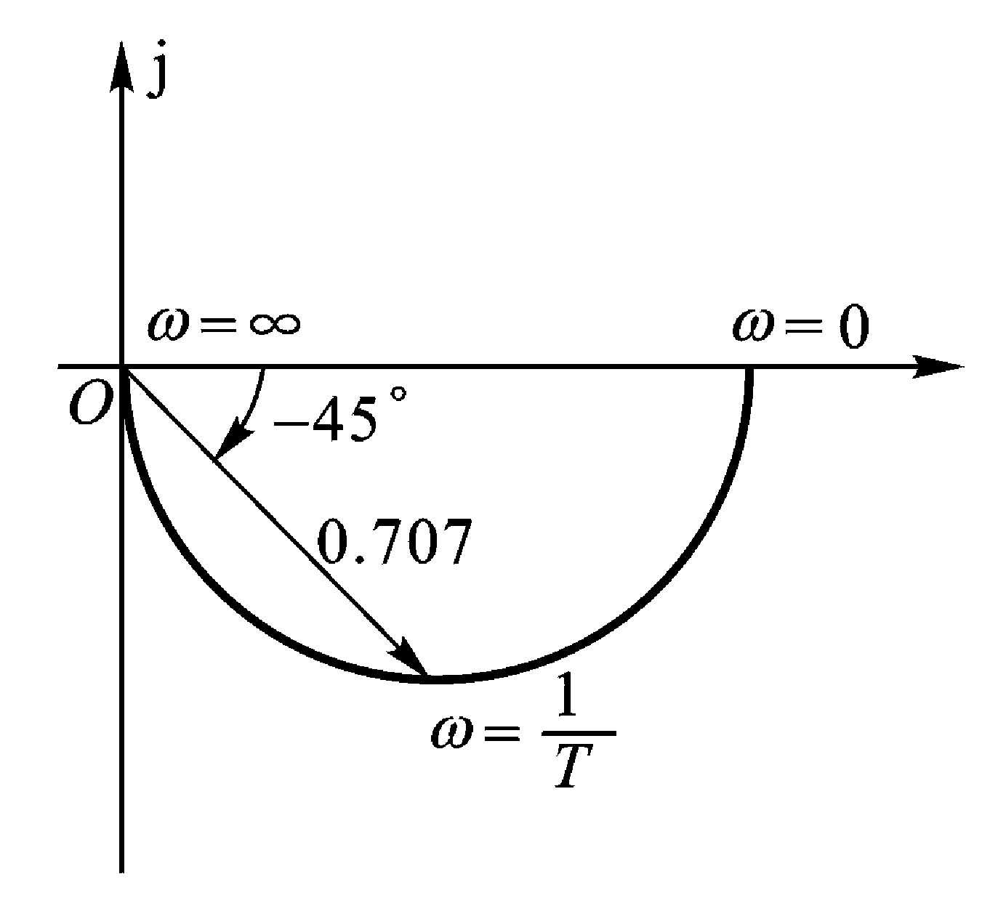
惯性环节的奈奎斯特图

Slide 16
自动控制原理
（第15讲）
第五章 线性系统的频域特性分析
5.1 频率函数的基本概念
5.2 幅相频率特性（Nyquist图）
5.3 对数频率特性（Bode图）
5.4 频域稳定判据
5.5 稳定裕度
5.6 利用开环频率特性分析系统的性能
5.7 闭环频率特性曲线的绘制

Slide 17
5.1频率特性G(jw)的定义
定义一：
定义二：
定义三：

Slide 18
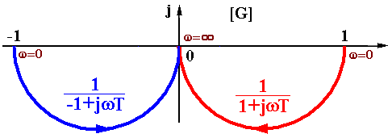

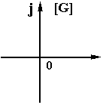

5.2 幅相频率特性（Nyquist图）
典型环节的幅相特性曲线：
⑴ 比例环节
⑵ 微分环节
⑶ 积分环节
⑷ 惯性环节

Slide 19
5.2 幅相频率特性（Nyquist图）
典型环节的幅相特性曲线：
(5)一阶微分环节

Slide 20
(6) 振荡环节

Slide 21
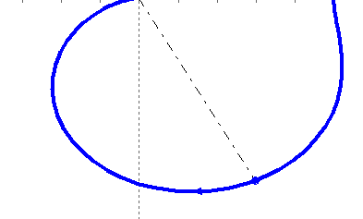
振荡环节的频率特性曲线(1)
j
1
0
ω_{r}: 振荡环节的谐振频率
M_{r}: 振荡环节的谐振峰值

Slide 22
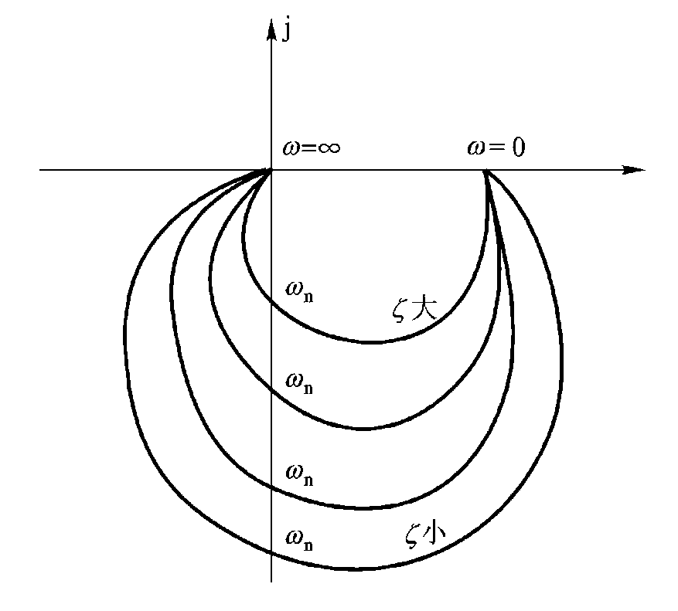
振荡环节的频率特性曲线(2)
振荡环节谐振时相角
都是阻尼比ζ的函数
不存在谐振峰值
ζ越小，M_{r}越大

Slide 23

(7) 二阶复合微分

Slide 24

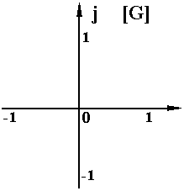

⑻ 延迟环节

Slide 25
自动控制原理
（第16讲）
第五章 线性系统的频域特性分析
5.1 频率函数的基本概念
5.2 幅相频率特性（Nyquist图）
5.3 对数频率特性（Bode图）
5.4 频域稳定判据
5.5 稳定裕度
5.6 利用开环频率特性分析系统的性能
5.7 闭环频率特性曲线的绘制

Slide 26
5.2.2 开环幅相特性曲线的绘制

Slide 27

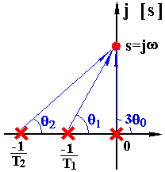

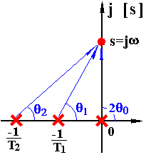

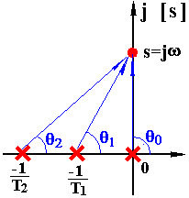


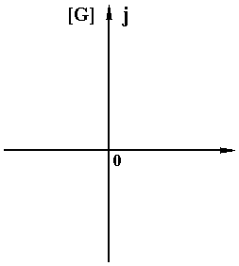
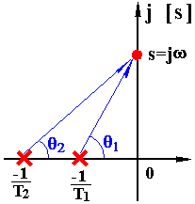
开环系统奈奎斯特曲线绘制方法
起点
终点

Slide 28
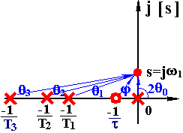
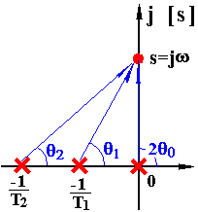


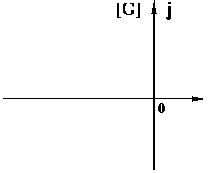
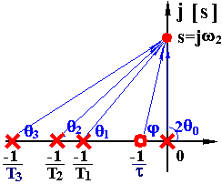
开环系统奈奎斯特曲线绘制方法例题

Slide 29


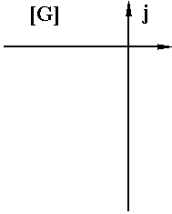
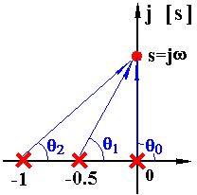
开环系统奈奎斯特曲线绘制方法例题
解
渐近线：
与实轴交点：

Slide 30
结 论
0 型系统：极坐标图起始于正实轴上的有限点，终止于原点。
I 型系统：由于存在一个积分环节，所以低频时，极坐标图是一条渐近于和虚轴平行的直线。当ω=∞时，幅值为零，曲线收敛于原点并且与某坐标轴相切。
II 型系统：低频处，极坐标图是一条渐近于负实轴的直线 。在ω=∞处幅值为零，且曲线相切于某坐标轴。

Slide 31
(2) 对数坐标频率特性图(伯德图)
对数频率特性曲线由对数幅频曲线和对数相频曲线组成。
对数频率特性曲线的横坐标按lgω分度(弧度/秒，rad/s)
对数幅频特性图的纵坐标为：
对数相频特性图的纵坐标为：

Slide 32
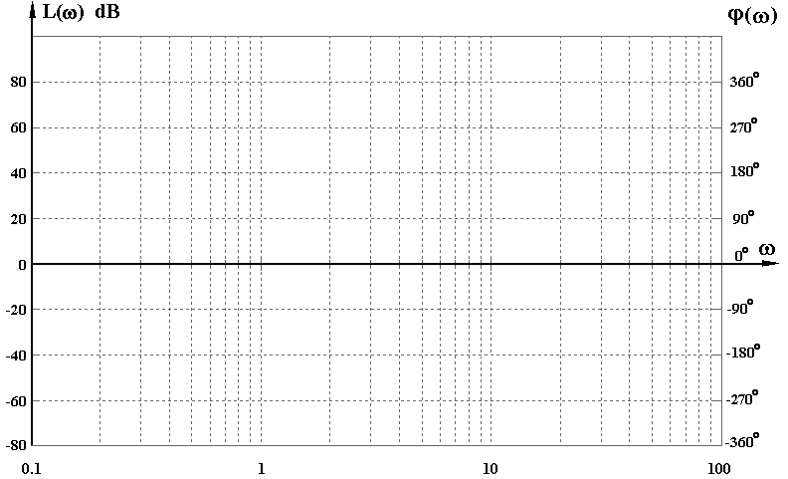
Bode图之幅频特性
按 lgω 刻度，dec “十倍频程”
横轴
按 ω 标定，等距等比
纵轴
“分贝”
坐标特点
⑴ 幅值相乘 = 对数相加，便于叠加作图；
特点
⑵ 可在大范围内表示频率特性；
⑶ 利用实验数据容易确定 L(ω),进而确定G(s)。

Slide 33
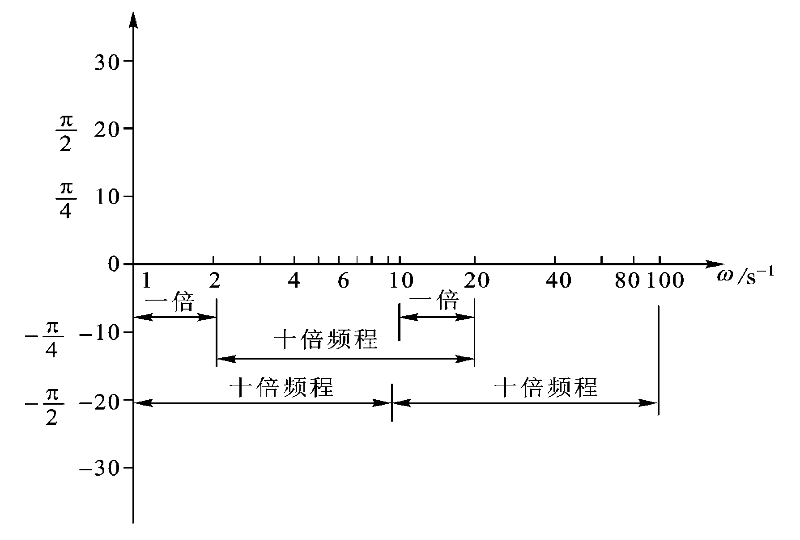
对数坐标

Slide 34
说 明
幅频特性的纵坐标是以幅值对数分贝数刻度的，是均匀的；横坐标按频率对数标尺刻度，但标出的是实际的值，是不均匀的。—这种坐标系称为半对数坐标系。
在横轴上，对应于频率每增大10倍的范围，称为十倍频程(dec)，如1-10，5-50，而轴上所有十倍频程的长度都是相等的。
对数幅频特性引进斜率的概念，即横坐标每变化十倍频程（即变化）所对应的纵坐标分贝数的变化量。

Slide 35
例3 绘制惯性环节伯德图
幅相特性

Slide 36
T=1s时的L(ω)的Ф(ω)值
ω | 0.1 | 0.5 | 1 | 5 | 10 | 100 | …
L(ω) | -0.04 | -0.97 | -3.01 | -14.1 | -20 | -40 | …
Ф(ω) | -5.7⁰ | -26.6⁰ | -45⁰ | -78.7⁰ | -84.3⁰ | -89.4⁰ | …
折线近似对数辐频特性
转折频率

Slide 37
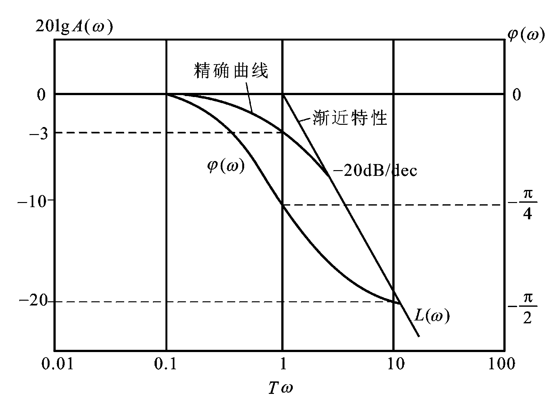
惯性环节低通特性

Slide 38



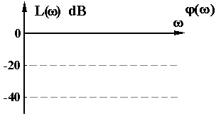
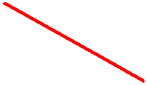

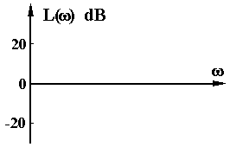
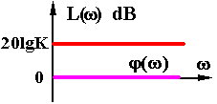

5.3 典型环节的频率特性
⑴ 比例环节
⑵ 微分环节
⑶ 积分环节
⑷ 惯性环节

Slide 39
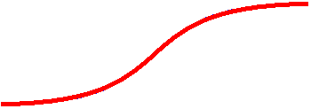

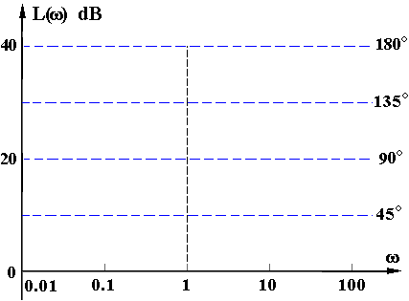
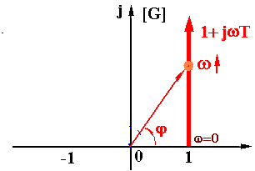
(5) 一阶微分环节

Slide 40
(6) 振荡环节

Slide 41
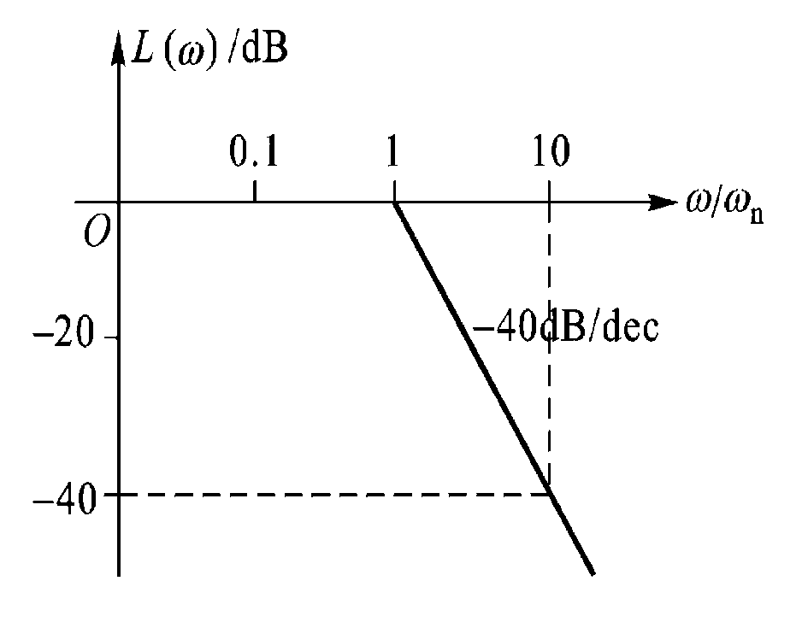
振荡环节的渐进对数幅频特性

Slide 42
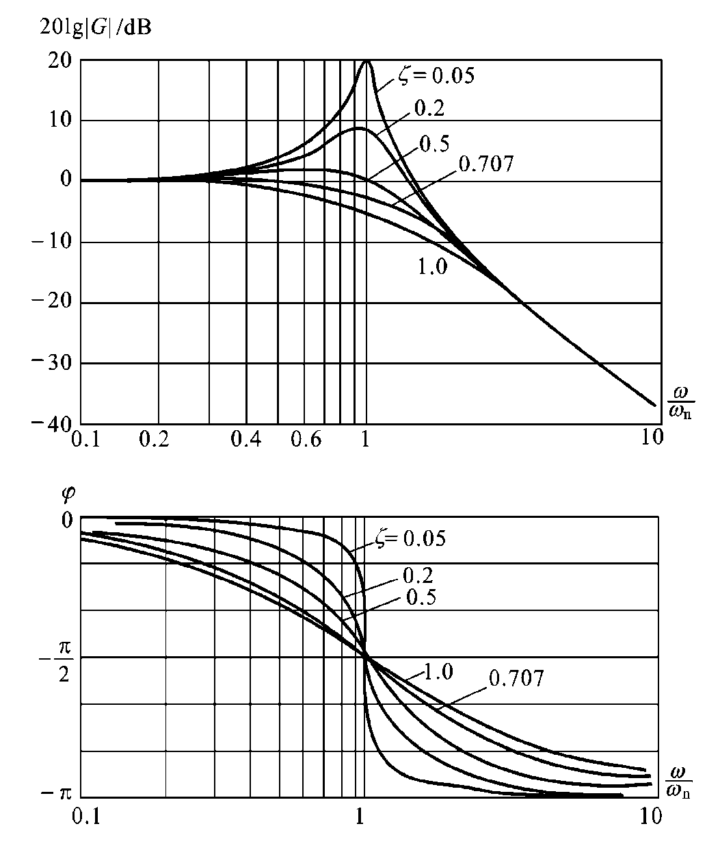
振荡环节对数频率特性
在转折频率处的误差：
谐峰值：

Slide 43

谐振频率
谐振峰值

Slide 44



(7) 二阶微分环节
对数幅频渐近曲线
幅相曲线
0<ξ<0.707时有峰值：
j
L(ω)dB
[+40]
ω_{n}
0
1
0dB
ω

Slide 45


⑻ 延迟环节

Slide 46

例2 根据Bode图确定系统传递函数
解. 依图有

Slide 47





Bode图与Nyquist图之间的对应关系：
截止频率 ωc：

Slide 48
自动控制原理
（第17讲）
第五章 线性系统的频域特性分析
5.1 频率函数的基本概念
5.2 幅相频率特性（Nyquist图）
5.3 对数频率特性（Bode图）
5.4 频域稳定判据
5.5 稳定裕度
5.6 利用开环频率特性分析系统的性能
5.7 闭环频率特性曲线的绘制

Slide 49





例1 根据Bode图确定系统传递函数
解. 依图有
转折频率
Bode图与Nyquist图之间的对应关系：
截止频率ωc：

Slide 50
5.3.2 开环对数频率特性曲线绘制（Bode）

Slide 51
例2 绘制开环系统的近似对数频率特性图
绘制开环系统Bode图的步骤
⑴ 化G(jω)为尾1标准型
0.2 惯性环节
⑵ 顺序列出转折频率
0.5 一阶复合微分
1 振荡环节
最小转折频率之左
的特性及其延长线
基准点
⑶ 确定基准线
斜率
惯性环节 -20dB/dec
ω=0.2 惯性环节 -20
一阶
复合微分 +20dB/dec
ω=0.5 一阶复合微分 +20
⑷ 叠加作图
振荡环节 -40dB/dec
二阶
ω=1 振荡环节 -40
复合微分 -40dB/dec

Slide 52









基准点
斜率
ω=0.2 惯性环节 -20
ω=0.5 一阶复合微分 +20
ω=1 振荡环节 -40
⑸ 修正
① 两惯性环节转折频率很接近时
② 振荡环节 ξ ∉(0.38, 0.8) 时
① L(ω) 最右端曲线斜率=-20(n-m) dB/dec
⑹ 检查
② 转折点数=(惯性)+(一阶复合微分)+(振荡)+(二阶复合微分)
③ ϕ(ω) ⇒ -90°(n-m)

Slide 53
自动控制原理
（第16讲）
第五章 线性系统的频域特性分析
5.1 频率函数的基本概念
5.2 幅相频率特性（Nyquist图）
5.3 对数频率特性（Bode图）
5.4 频域稳定判据
5.5 稳定裕度
5.6 利用开环频率特性分析系统的性能
5.7 闭环频率特性曲线的绘制

Slide 54
5.4 奈奎斯特（Nyquist）稳定判据
频率稳定判据
系统稳定的充要条件——全部闭环极点均具有负的实部
代数稳定判据——Routh判据
由闭环特征多项式系数（不解根）判断系统稳定性
不能用于研究如何调整系统结构来改善系统稳定性的问题
频域稳定判据——Nyquist判据、对数稳定判据
由开环频率特性直接判定闭环系统的稳定性
可以研究包含延迟环节的系统的稳定性问题
可研究如何调整系统结构参数改善系统稳定性及性能问题

Slide 55





§5.4.1 奈奎斯特稳定判据 (1)
§5.4.1 奈奎斯特稳定判据
解释
设
不稳定
不稳定
说明
系统结构图如图所示
设

Slide 56
§5.4.1 奈奎斯特稳定判据 (2)
构造辅助函数 F(s)
零点 λ_{i} : 闭环极点
① F(s)的
个数相同
F(s)的特点
极点 p_{i} : 开环极点
②

Slide 57






§5.4.1 奈奎斯特稳定判据 (3)
Z个零点 (闭环极点)
设F(s)在右半s平面有
Z=2
P=1
P个极点 (开环极点)
s 绕奈氏路径转过一周，
F(jω)绕[F]平面原点转过的角度ϕ_{F}(ω)为
R: s 绕奈氏路径一周时，F(jω)包围[F]平面(0, j0)点的圈数
N: 开环幅相曲线GH(jω)包围[G]平面(-1, j0)点的圈数

Slide 58




例 已知单位反馈系统开环传递函数,分析系统稳定性。
解 依题有
(不稳定)
(稳定)

Slide 59






例 已知单位反馈系统开环传递函数,分析系统稳定性
解 依题有
(稳定)
(不稳定)

Slide 60
自动控制原理
（第17讲）
第五章 线性系统的频域特性分析
5.1 频率函数的基本概念
5.2 幅相频率特性（Nyquist图）
5.3 对数频率特性（Bode图）
5.4 频域稳定判据
5.5 稳定裕度
5.6 利用开环频率特性分析系统的性能
5.7 闭环频率特性曲线的绘制

Slide 61





例 已知单位反馈系统开环传递函数,分析系统稳定性。
解 依题有
(稳定)
(不稳定)

Slide 62








例 已知单位反馈系统开环传递函数,分析系统稳定性
解 依题有
(稳定)
(不稳定)

Slide 63







例 已知单位反馈系统开环传递函数,分析系统稳定性
对数稳定判据
(稳定)
(不稳定)

Slide 64











例 已知单位反馈系统开环传递函数,分析系统稳定性
(不稳定)
(稳定)
(不稳定)

Slide 65
5.5 稳定裕度
若z=p-2N中p=0,则G(jω)过(-1,j0)点时，
系统临界稳定，见下图：
j
-1
1
0
G(jω)
特点：
G(jω)曲线过(-1, j0)点时，
G(jω) =1
∠ G(jω) = -180º
同时成立

Slide 66
j
K_{g}
G(jω_{g})
=1
G(jω_{x})
∠G(jω_{c}) – γ = –180º
-1
ω_{g}
1
0
γ
ω_{c}
1
∠G(jω_{c})
K_{g}=
G(jω)
幅值裕度
G(jω_{g})
γ
=180º +∠G(jω_{c})
相角裕度

Slide 67

稳定裕度的定义续2
幅值裕度:
hdB=－20lg
c
0dB
20lg
ωc
ω_{x}
∠ G(jω_{c})
–γ
=
–180º
-180º
x
相角裕度:
γ=180+ ∠ G(jω_{c})

Slide 68
stability
Root-Locus
Location of closed-loop poles as a function of gain
Poles and zeros
open-loop
Characteristic Equation
Routh-Hurwitz
Location of closed-loop poles relative to imaginary axis (left/right)
Stability of
closed-loop system
Nyquist Criterion
Frequency Response
open-loop

